Slide 1
Space Based Computing
Daniel Dimitrijevic
Thomas Traxler
20.12.2013
Space Based Computing
<Nummer>

Slide 2
Übersicht
Erklärung
Grundlegende Prinzipien
Vorgehensweisen
Implementierungen
Conclusio
20.12.2013
Space Based Computing
<Nummer>

Slide 3
1 Erklärung
Was ist Space Based Computing
EAI
Einsatzbereiche
20.12.2013
Space Based Computing
<Nummer>

Slide 4
1.1 Was ist Space Based Computing
Modell
Koordination
Kommunikation
Datenorientiert
Spaces
Persistent

Slide 5
1.2 EAI
Chaotische Kommunikation
Sockets, RMI etc.
Enterprise Application Integration
ORB, MQ, ESB...
Nachrichtenorientiert
Komplex

Slide 6
1.3 Einsatzbereiche
Kommunikation
Nicht Zeitkritisch
Asynchron
Große Systeme
Skalierbar
Verteilbar

Slide 7
2 Grundlegende Prinzipien
SBC Paradigma
Mapping
20.12.2013
Space Based Computing
<Nummer>

Slide 8
2.1 SBC Paradigma
Decoupling of Interaction
Zeit
Space
Referenz
20.12.2013
Space Based Computing
<Nummer>

Slide 9
2.2 Mapping
Zugriffskonzept
Load Balancing
Ausfallsicherheit
Zugriffszeiten
Daten-Speichersturktur
20.12.2013
Space Based Computing
<Nummer>

Slide 10
3 Vorgehensweisen
Tuple Spaces
Triple Spaces
Reliable Messages
Peer-to-Peer Architekturen
20.12.2013
Space Based Computing
<Nummer>

Slide 11
3.1 Tuple Spaces
Was ist ein Tuple
Was ist Tuple Space Computing
Linda
20.12.2013
Space Based Computing
<Nummer>

Slide 12
3.2 Tripel Spaces
Tuple Spaces
Semantic Web Technologie
Web Service Technologie
20.12.2013
Space Based Computing
<Nummer>

Slide 13
3.3 Reliable Message
20.12.2013
Space Based Computing
<Nummer>

Slide 14
3.4 Peer-to-Peer
Weshalb P2P in SBC
P2p Arten
Unstrukturiertes P2P
Distributet Hashtables (DHT)
20.12.2013
Space Based Computing
<Nummer>

Slide 15
3.4.1 Weshalb P2P
Verteilung
Erweiterbarkeit
Selbstverwaltend
Ausfallsicherheit
20.12.2013
Space Based Computing
<Nummer>

Slide 16
3.4.2 P2p Arten
Wie kommunizieren die Peers?
Unstrukturiert
Strukturiert
zB. Hashtables
20.12.2013
Space Based Computing
<Nummer>

Slide 17
3.4.3 Unstrukturiertes P2P
Zentralisiertes P2P
Pures P2P
Hybrides P2P
20.12.2013
Space Based Computing
<Nummer>

Slide 18
3.4.4 Hashtables
Chord Algorithmus
CAN Algorithmus
20.12.2013
Space Based Computing
<Nummer>

Slide 19
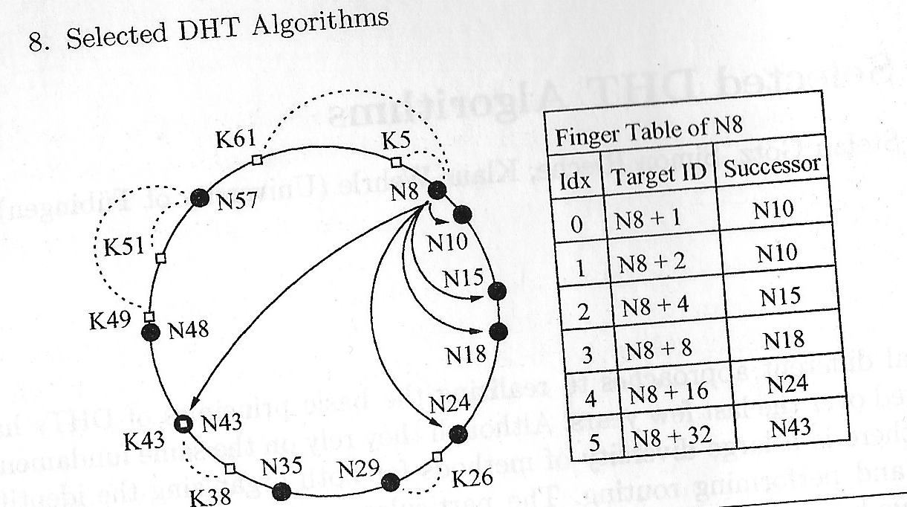
3.4.4.1 Chord Algorithmus

Slide 20
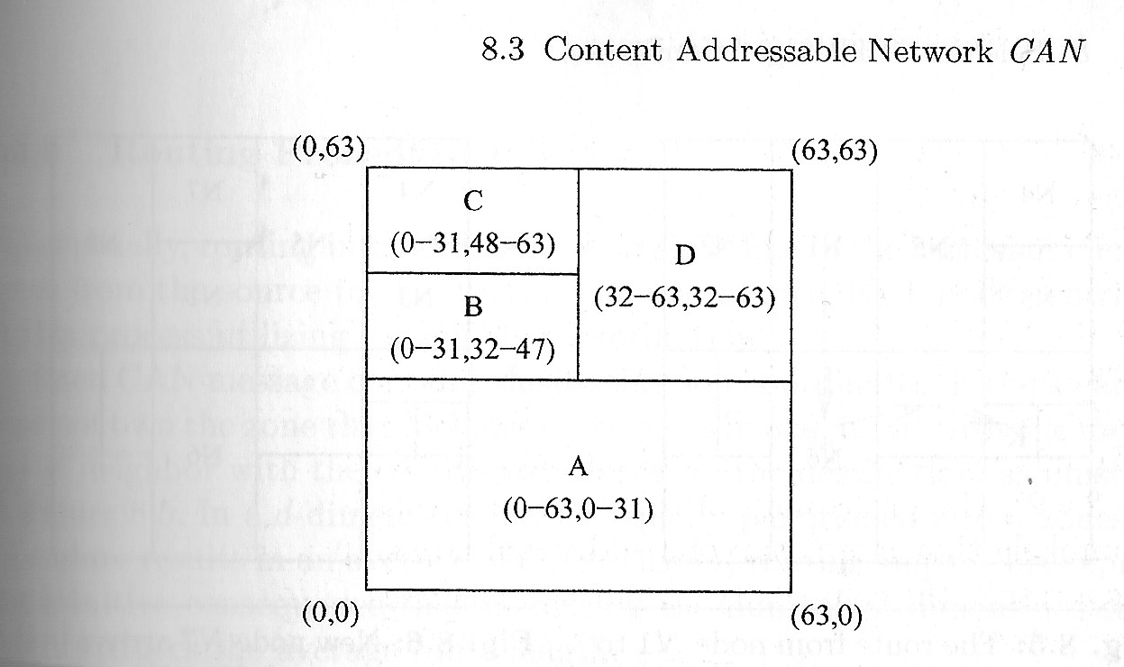
3.4.4.2 CAN

Slide 21
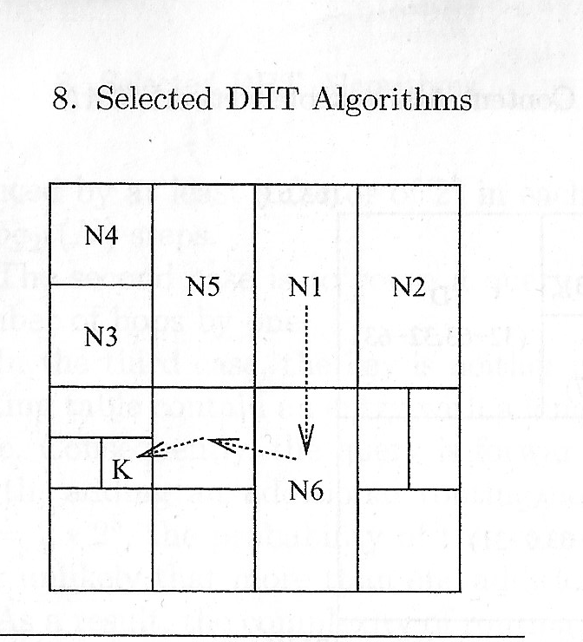
3.4.4.2 CAN

Slide 22
4 Implementierungen
JavaSpaces
Corso
XVSM
TinySpaces
GSpaces
20.12.2013
Space Based Computing
<Nummer>

Slide 23
4.1 JavaSpace
Was ist JavaSpaces?
20.12.2013
Space Based Computing
<Nummer>

Slide 24
4.2 Corso
Corso ?
Koordinationsmodell
Virtual Shared Memory
20.12.2013
Space Based Computing
<Nummer>

Slide 25
4.3 XVSM
Virtual Shared Memory und XVSM
XVSM ?
Unterschied zu Linda
Implementierungen
20.12.2013
Space Based Computing
<Nummer>

Slide 26
4.4 TinySpaces
Unterschied zu XVSM
Vorteile von TinySpaces
20.12.2013
Space Based Computing
<Nummer>

Slide 27
4.5 GSpaces
Was ist GSpaces
Richtlinien
20.12.2013
Space Based Computing
<Nummer>

Slide 28
5 Conclusio

Slide 29
6 Quellen

